Slide 1
WEB3( 3) (JAVA,React) 웹 전자지갑 풀스텍 개발자
화면 UI 구현하기
HTML, CSS, JavaScript
박진수 박재한 이승현

Slide 2
목차
CONTENT
1
레이아웃 분석
2
DOM 구조 설정
3
구현 결과
4
소요 시간 및 후기

Slide 3
PART 1
레이아웃 분석

Slide 4
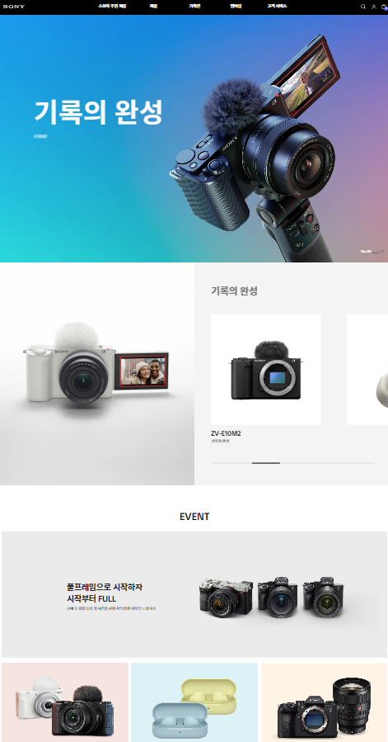
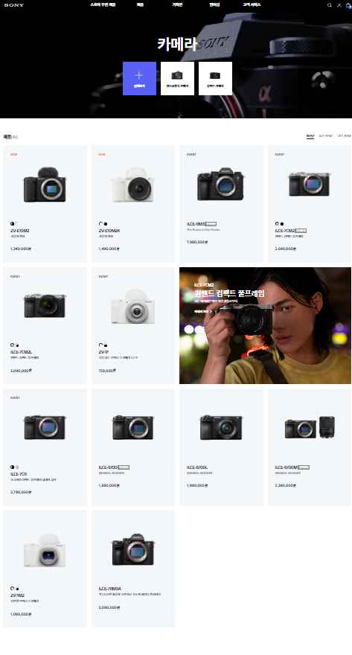
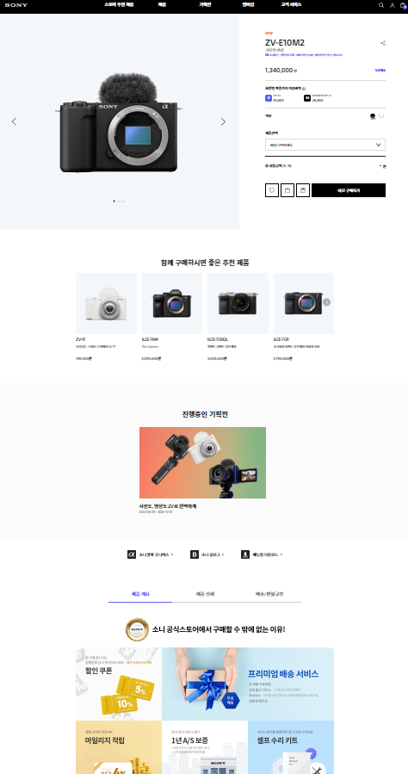
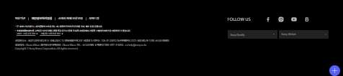
1
레이아웃 분석 (전체)
메인 페이지
상품 목록 페이지
상품 상세 페이지
header
- 메뉴바
main
- 주요 컨텐츠
footer
- 기타 링크, 카피라이트

Slide 5
PART 1
레이아웃 분석
메인 페이지

Slide 6

1
레이아웃 분석(Header)
50%
1,243
회사소개 프레젠테이션
건
이 곳에 원하는 내용을 자유롭게 채워 넣으세요. 이 문장은 예시를 위한 더미 텍스트입니다. 실제 내용과는 무관합니다. 이 곳에 원하는 내용을 자유롭게 채워 넣으세요. 이 곳에 원하는 내용을 자유롭게 채워 넣으세요. 이 문장은 예시를 위한 더미 텍스트입니다. 실제 내용과는 무관합니다. 이 곳에 원하는 내용을 자유롭게 채워 넣으세요.
1위
전년대비
업계
이 곳에 원하는 내용을 자유롭게 채워 넣으세요. 이 문장은 예시를 위한 더미 텍스트입니다. 실제 내용과는 무관합니다. 이 곳에 원하는 내용을 자유롭게 채워 넣으세요.
WWW.REALLYGREATSITE.COM

Slide 7
1
레이아웃 분석(Footer)
50%
1,243
회사소개 프레젠테이션
건
이 곳에 원하는 내용을 자유롭게 채워 넣으세요. 이 문장은 예시를 위한 더미 텍스트입니다. 실제 내용과는 무관합니다. 이 곳에 원하는 내용을 자유롭게 채워 넣으세요. 이 곳에 원하는 내용을 자유롭게 채워 넣으세요. 이 문장은 예시를 위한 더미 텍스트입니다. 실제 내용과는 무관합니다. 이 곳에 원하는 내용을 자유롭게 채워 넣으세요.
1위
전년대비
업계
이 곳에 원하는 내용을 자유롭게 채워 넣으세요. 이 문장은 예시를 위한 더미 텍스트입니다. 실제 내용과는 무관합니다. 이 곳에 원하는 내용을 자유롭게 채워 넣으세요.
WWW.REALLYGREATSITE.COM

Slide 8
1
레이아웃 분석(메인 페이지)
50%
1,243
회사소개 프레젠테이션
건
이 곳에 원하는 내용을 자유롭게 채워 넣으세요. 이 문장은 예시를 위한 더미 텍스트입니다. 실제 내용과는 무관합니다. 이 곳에 원하는 내용을 자유롭게 채워 넣으세요. 이 곳에 원하는 내용을 자유롭게 채워 넣으세요. 이 문장은 예시를 위한 더미 텍스트입니다. 실제 내용과는 무관합니다. 이 곳에 원하는 내용을 자유롭게 채워 넣으세요.
1위
전년대비
업계
이 곳에 원하는 내용을 자유롭게 채워 넣으세요. 이 문장은 예시를 위한 더미 텍스트입니다. 실제 내용과는 무관합니다. 이 곳에 원하는 내용을 자유롭게 채워 넣으세요.
WWW.REALLYGREATSITE.COM

Slide 9
PART 1
레이아웃 분석
상품 목록 페이지

Slide 10
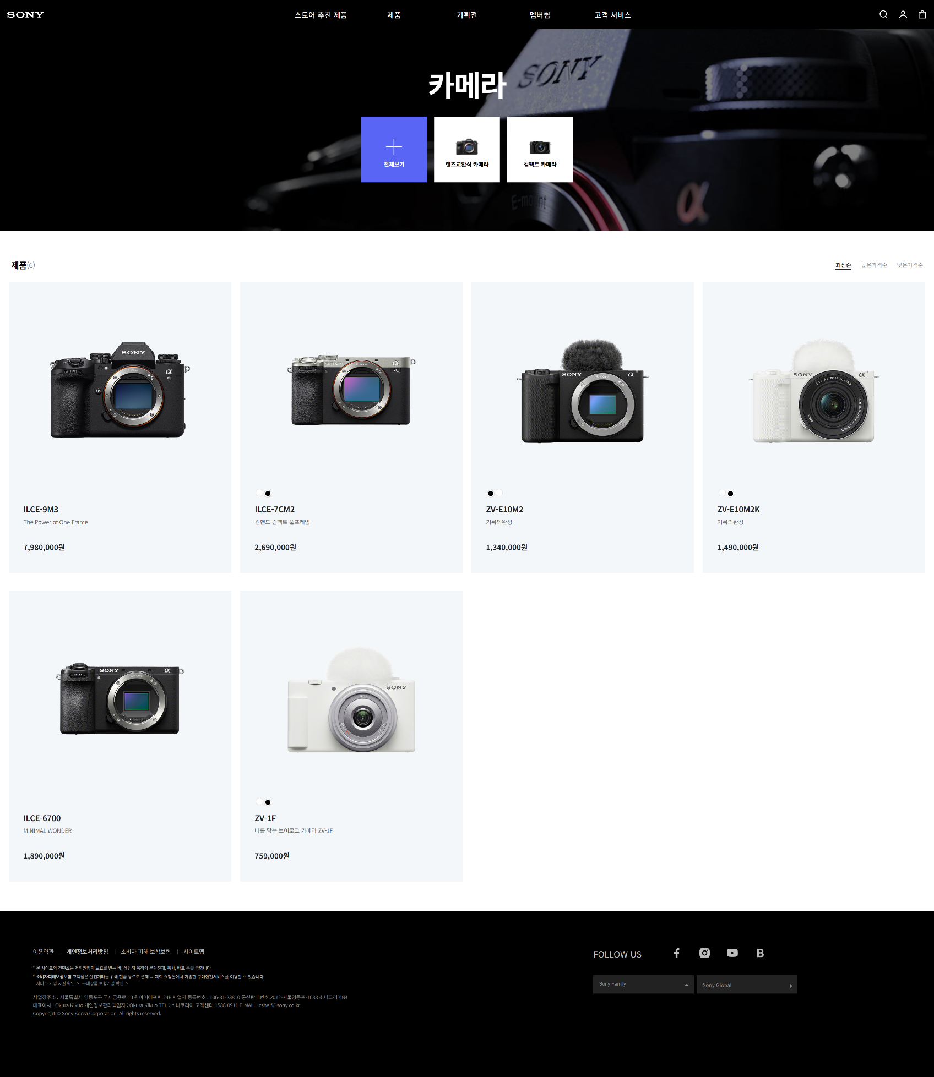
1-2
레이아웃 분석(상품 목록 페이지)
div
div
배경, 버튼 리스트
전체 div
div
탭 메뉴 리스트(display:none 상태)
div
왼쪽은 제품의 개수, 오른쪽은 정렬 버튼
div
상품 목록 리스트

Slide 11
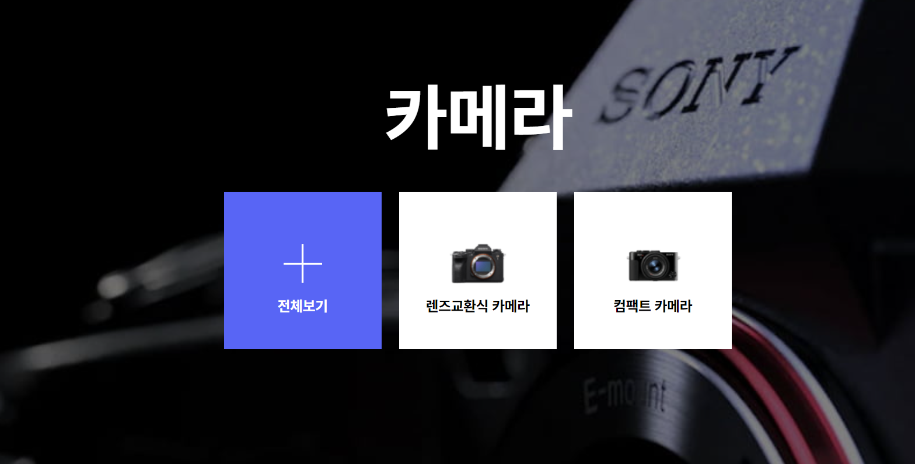
1-2
레이아웃 분석(상품 목록 페이지)
h1
카테고리 제목
ul
버튼 리스트와 다음 페이지에서 설명할 카테고리 링크 div를 감쌈(현재는 display:none 상태)
ul로 버튼 리스트 구현
li
li
li
div

Slide 12
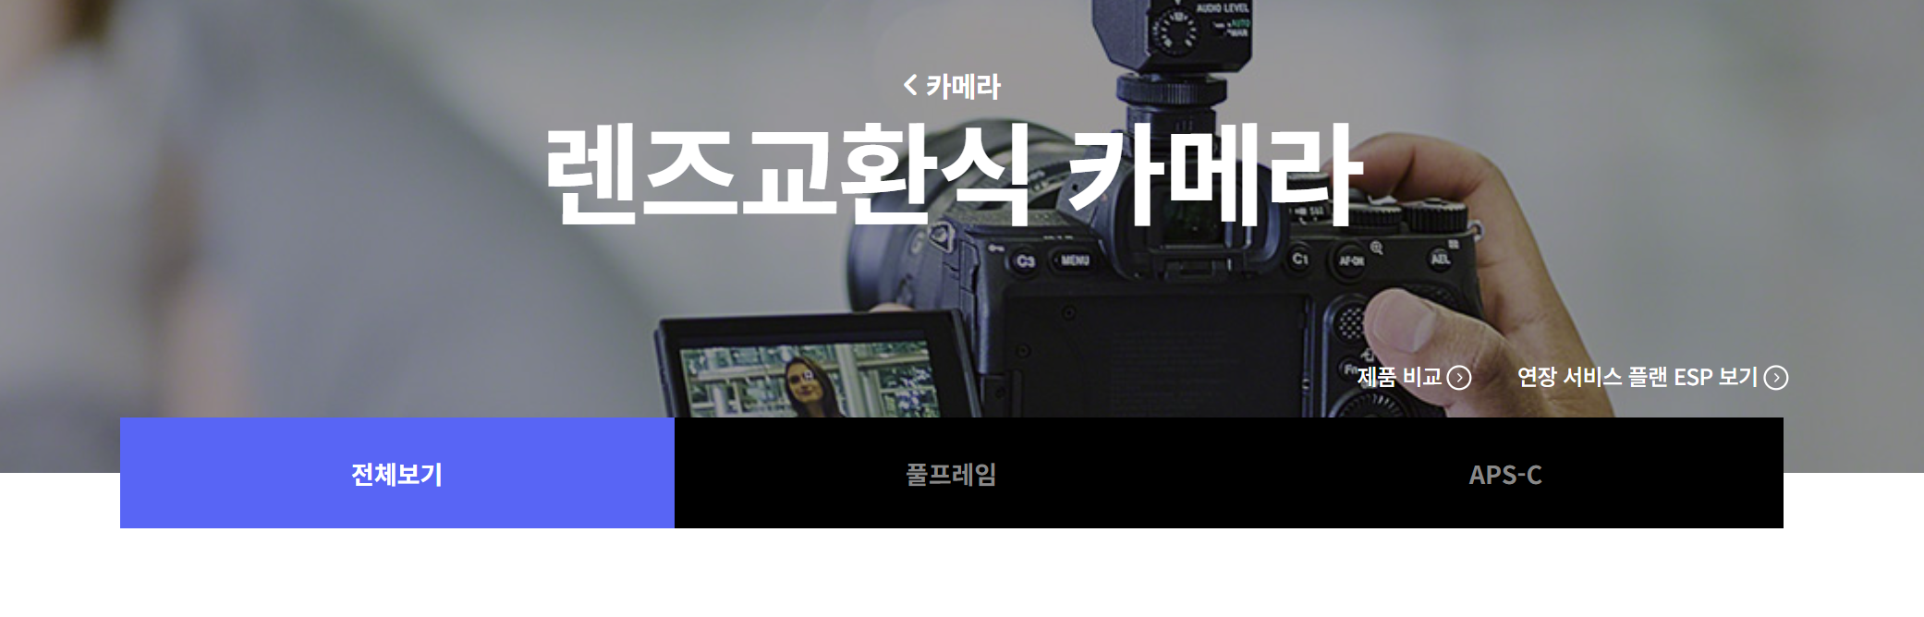
1-2
레이아웃 분석(상품 목록 페이지)
렌즈 교환식 카메라 버튼을 클릭하면 카테고리 링크, 돌아가기 버튼 , 탭 메뉴 생성
div
a
돌아가기 버튼 생성
h1
카테고리 제목을 버튼 리스트 제목으로 변경
div
카테고리 링크 생성
div
탭 메뉴는 카테고리 div 영역 하위에 있는 게 아니지만 설명을 위해서 여기에 표현하였음
전체보기가 기본 active 상태

Slide 13
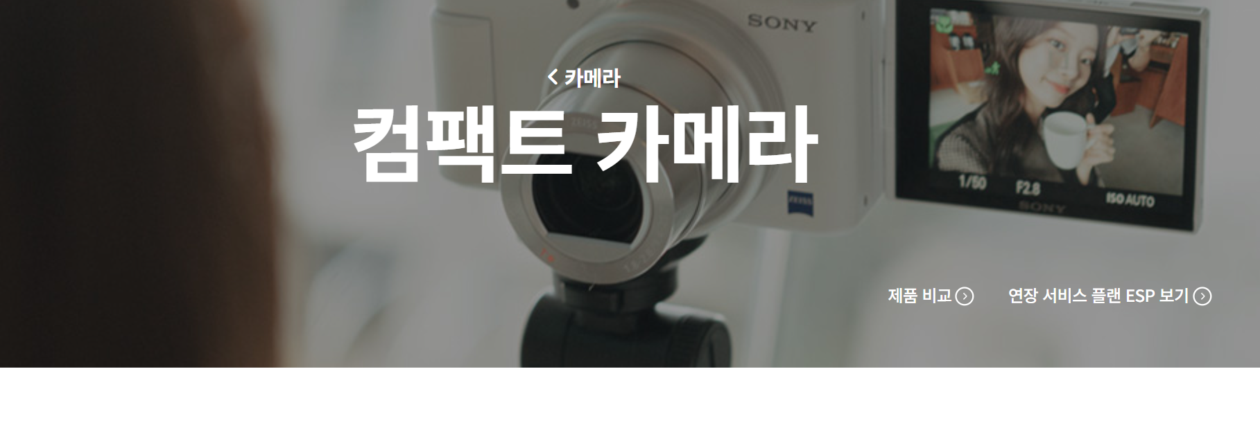
1-2
레이아웃 분석(상품 목록 페이지)
컴팩트 카메라 버튼을 클릭하면 카테고리 링크, 돌아가기 버튼 생성
컴팩트 카메라는 하위 목록이 없어 탭 메뉴가 활성화 되지 않음
a
돌아가기 버튼 생성
h1
카테고리 제목을 버튼 리스트 제목으로 변경
div
카테고리 링크 생성

Slide 14
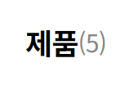

1-2
레이아웃 분석(상품 목록 페이지)
div
ul
div
div
div
li
li
li
제품의 개수 count
div를 div로 감싸는 형태
정렬(최신순, 높은 가격순, 낮은 가격순)
최신순이 기본 active 상태

Slide 15
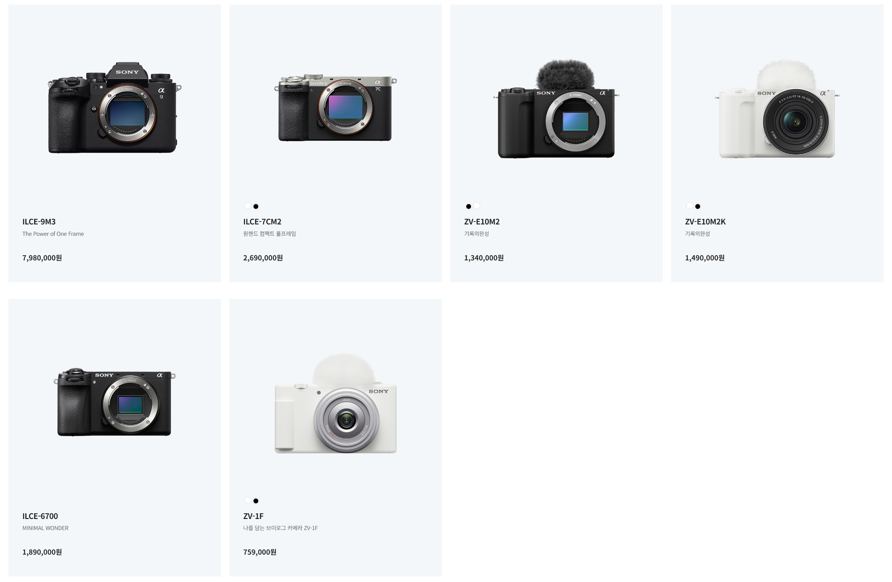
1-2
레이아웃 분석(상품 목록 페이지)
div
a
a
a
a
이미지, 글자 어디를 클릭해도 상세 페이지로 가는 링크가 적용 되도록 div 대신 a태그를 사용
div
상품 목록 리스트
a
a

Slide 16
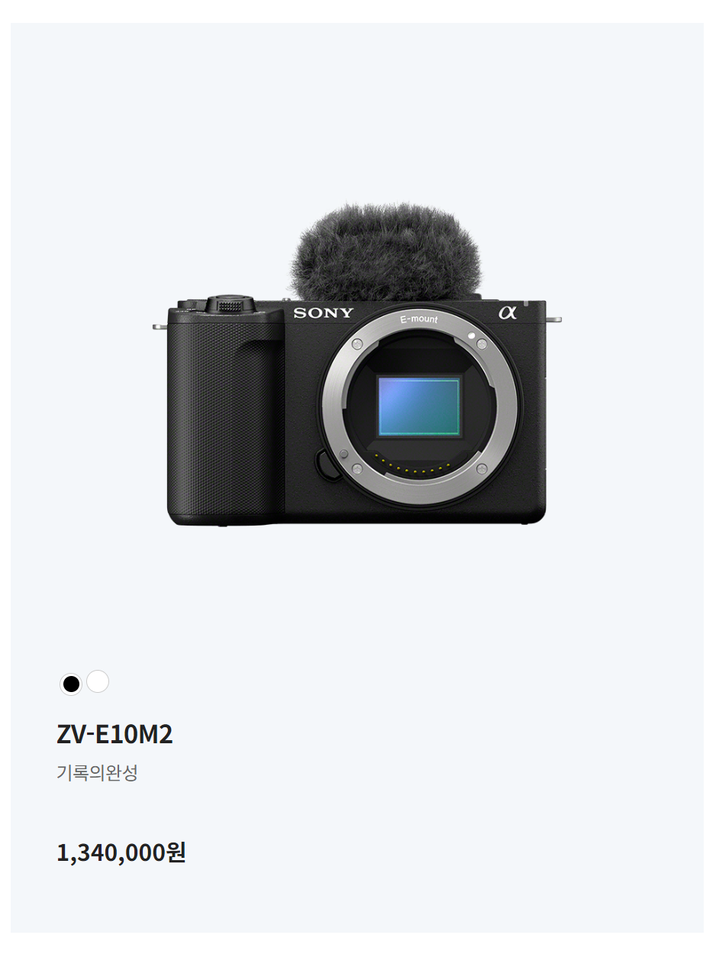
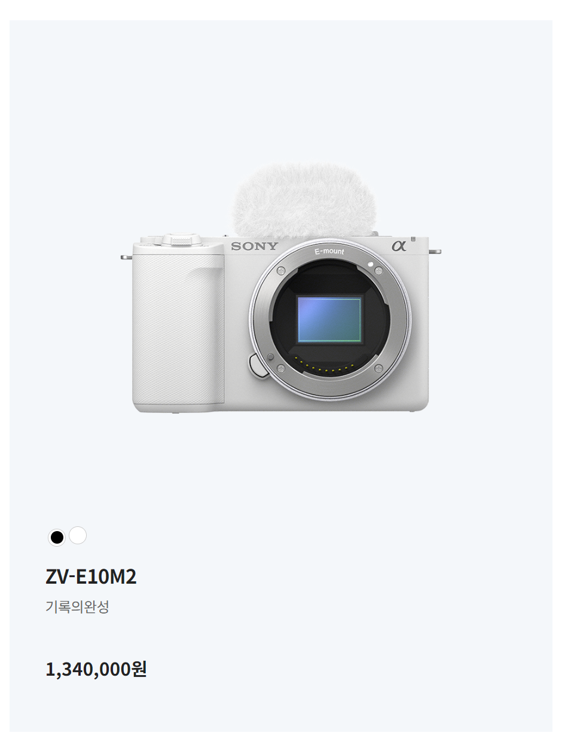
1-2
레이아웃 분석(상품 목록 페이지)
색상 원형에 마우스 오버 시, 색상에 맞는 이미지 변화
a
div
div
h3
p
span

Slide 17
PART 1
레이아웃 분석
상품 상세 페이지

Slide 18
1-3
레이아웃 분석 (상품 상세 페이지)
div
div
상품 상세 페이지를 div 으로 전체를 감싸고
그 안의 콘텐츠들을 div 으로
상품이미지, 구매관련
추천제품
기획전
기타 소니 링크
상품 상세 정보
로 구역을 나눔
div
div
div
div

Slide 19
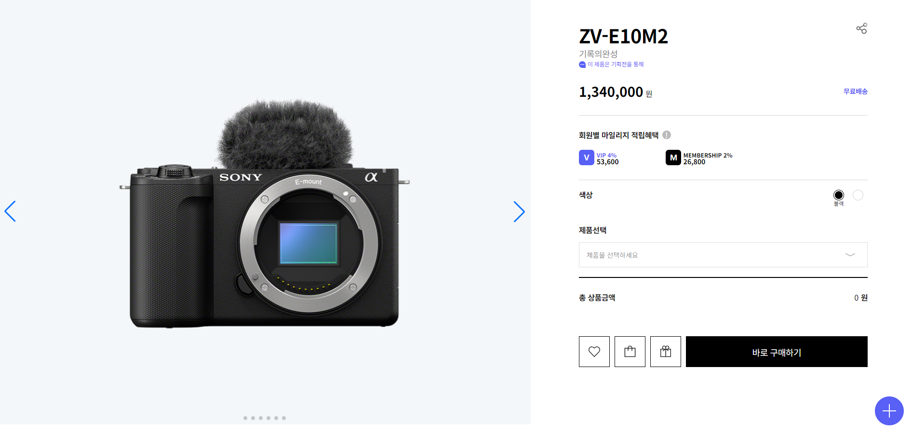
1-3
레이아웃 분석 (상품 상세 페이지)
div
div
div
Swiper-container
div
Swiper-slide
div
div
img
div
div
div
div
div
화면을 크게 좌,우 flex로 분리
좌측은 이미지 슬라이드 ( swiper 라이브러리 사용 )
우측은 상품의 정보들과 구매관련 내용
주요 내용 마다 div으로 분리
div으로 div을 감싸는 형태

Slide 20
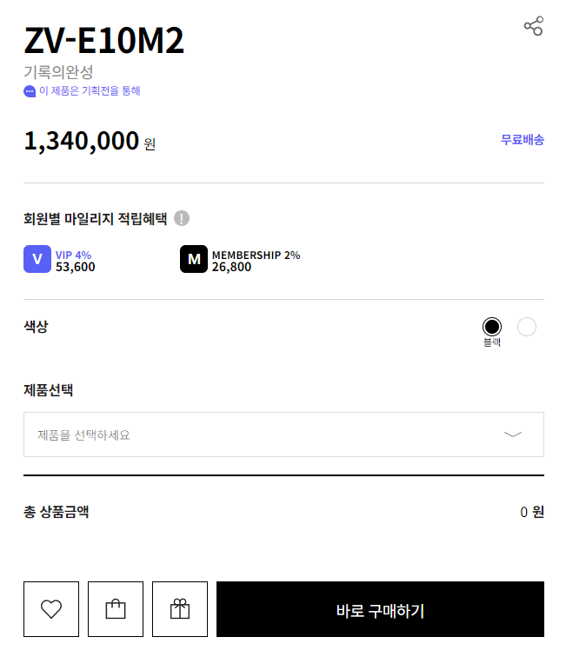
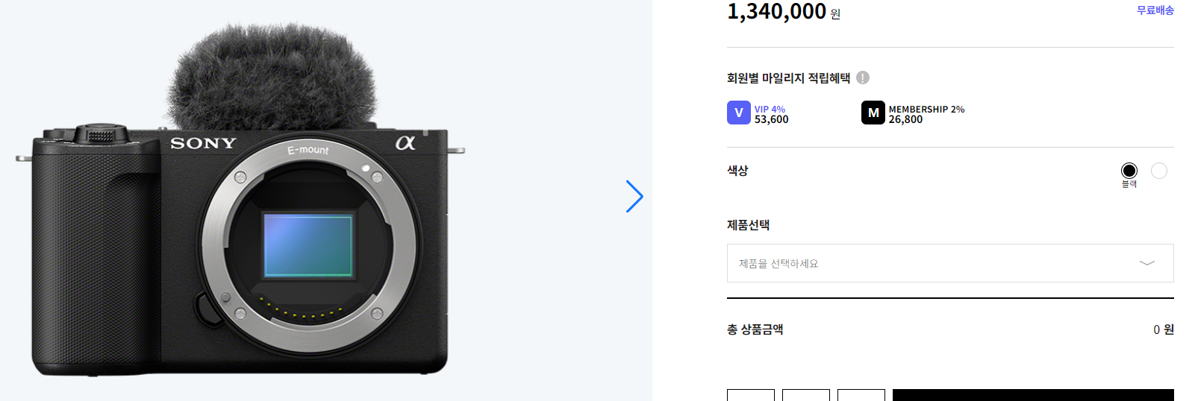
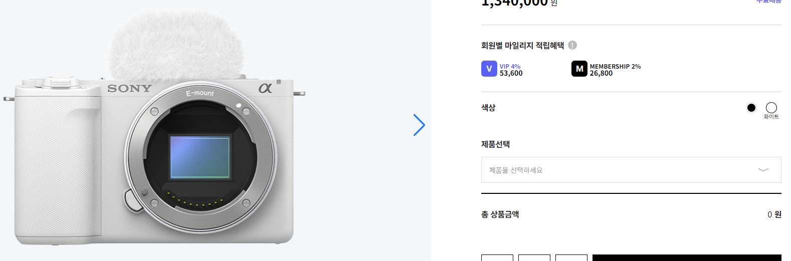
1-3
레이아웃 분석 (상품 상세 페이지)
색상 원형 클릭 시, 선택한 색상 강조되며 색상이름 표시, 좌측 슬라이드 이미지 색상 변화
div
ul
p
li, a, span
span, span

Slide 21
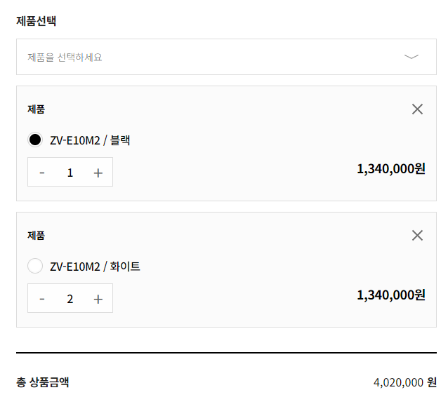
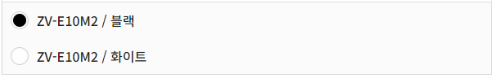
1-3
레이아웃 분석 (상품 상세 페이지)
div
div
div
p
a
div
span, span, span
span
div
div
p
div
a, span
div
div
div
li, a, span
button
input
button
li, a, span
p
p
div
div, ul
li, a
x 클릭 시, 제품 옵션 박스 삭제
“-”,”+” button과 input으로 상품 수량 변경
선택한 상품과 수량에 따라 총 상품금액
“제품을 선택하세요＂클릭 시, 제품 옵션 박스 시각화
제품선택시, 서브메뉴 박스 생성

Slide 22
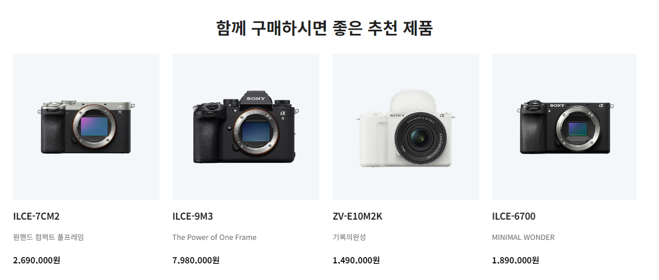
1-3
레이아웃 분석 (상품 상세 페이지)
div
div
swiper-slide
div
a, img
span
span
span
swiper-container
현재 상품을 제외한 같은 카테고리의 제품을 랜덤으로 표시
가로 드래그 슬라이더 적용
상품 div 클릭 시, 클릭한 상품의 상세페이지로 이동

Slide 23
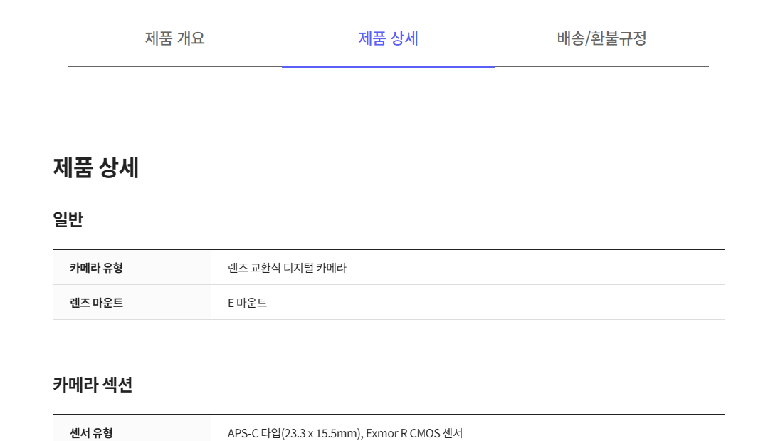
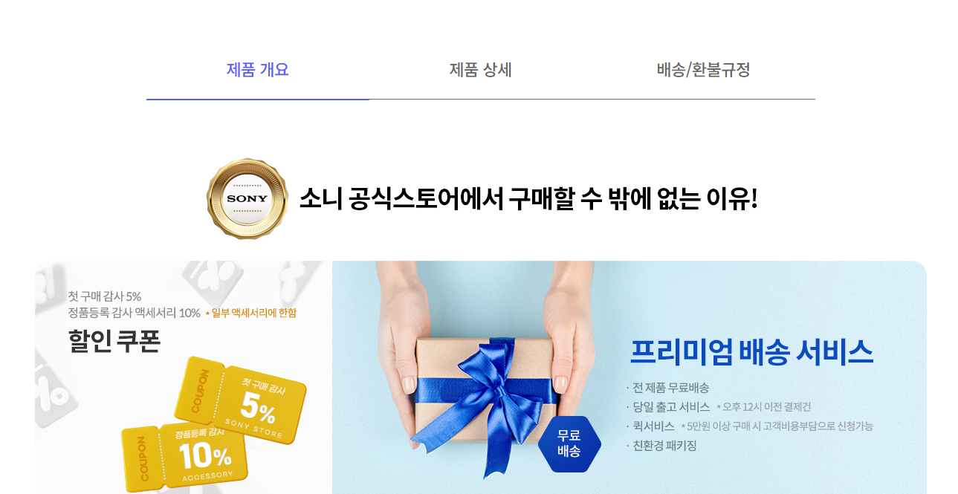
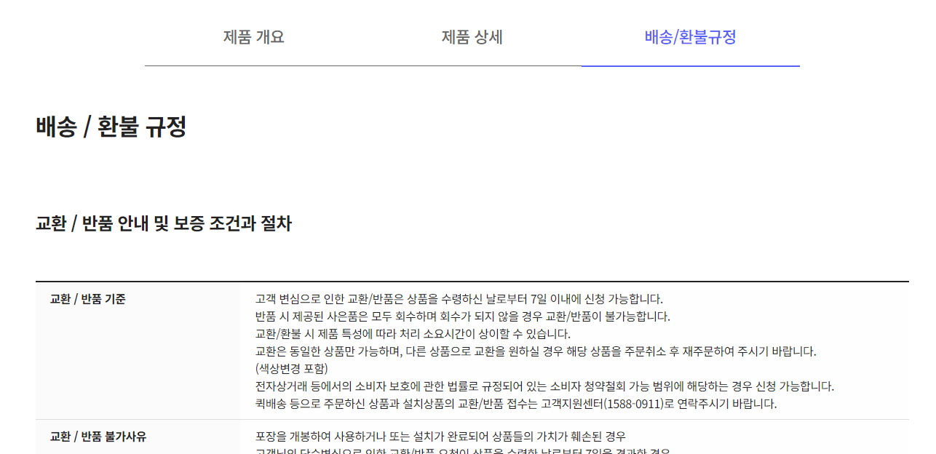
1-3
레이아웃 분석 (상품 상세 페이지)
div
div
div
“제품개요”, “제품상세“, “배송/환불규정“ 호버 or 클릭 시, 색상으로 강조, 각 항목 시각화

Slide 24
PART 2
DOM 구조 설정

Slide 25
2
DOM 구조 설정
Body
Header
Footer
Main

Slide 26
2-1
DOM 구조 설정-메인페이지
Body
Header
Footer
Main

Slide 27
2-2
DOM 구조 설정 - 상품 목록 페이지
header
footer
main
body
div
.category
(배경 및 카테고리 리스트 박스)
div
.tapMenu_wrapper
( 탭 메뉴)
div
.list_info_wrapper
( 제품 개수 및 정렬버튼)
div .category_link
( 탭 메뉴 상단 링크)
div .category_list
( 카테고리 리스트박스)
div
.list_container
( 상품목록)
div
.list_info
(제품 개수)
div
.list_info_num
(개수)
div
.list_info_name
(제품)
a
.go_back
(뒤로가기 버튼)
h1
.category_name
(사진영역 상품 제목)
ul.list
(동적 생성)
ul
.item_sort
(정렬)
ul
.tapMenu_list
(동적 생성)

Slide 28
2-3
DOM 구조 설정 - 상품 상세 페이지
header
footer
main
body
div
.product-view-main
( 이미지 슬라이드,
상품 구매 관련 )
div
.product-content-first-recommend
( 추천 제품 )
div
.product-content-exhibitions
( 진행중인 기획전 )
div
.product-content-sony-link
( 소니 링크 )
div
.product-content
( 제품개요, 제품
상세, 배송/환불규정
div
.detail-tab
div .product-view-about
( 상품 구매 관련 )
div .product-main-slider
( 이미지 슬라이드 )
div
.outline
div
.detail
div
.refund

Slide 29
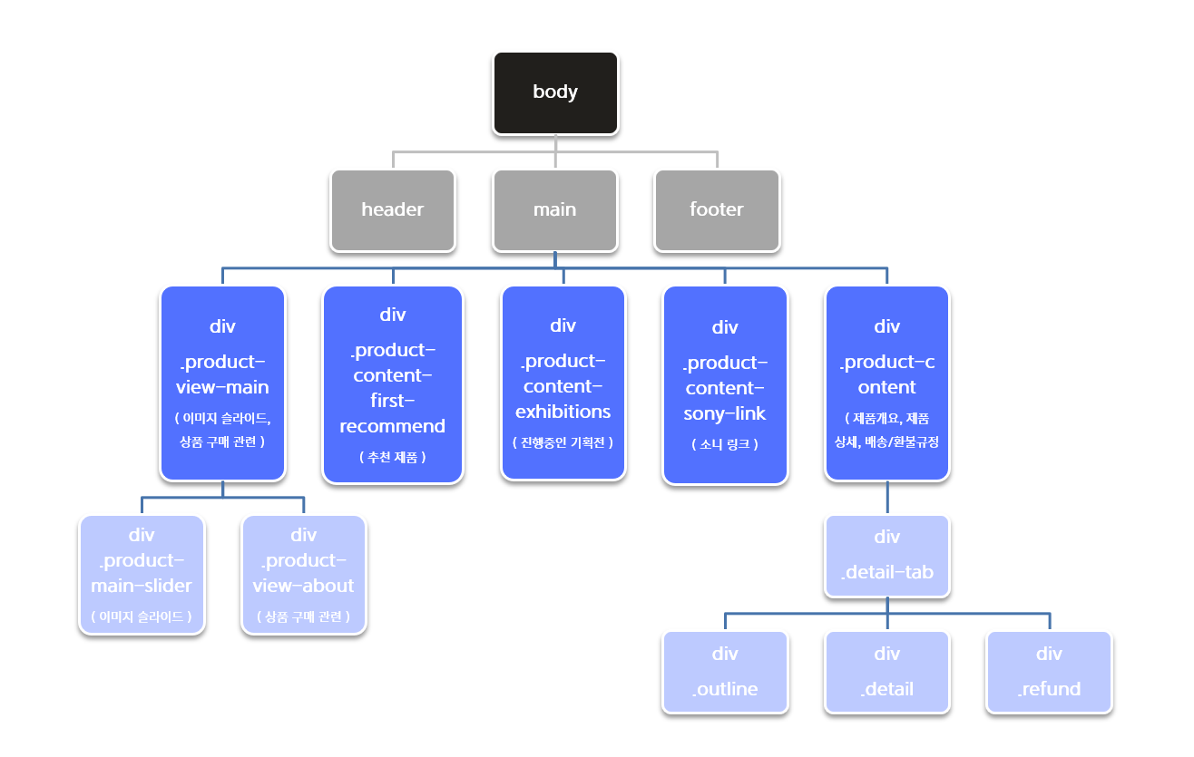
2-3
DOM 구조 설정 - 상품 상세 페이지
body > main > 이미지 슬라이드, 상품 구매 관련
div
.product-view-main
( 이미지 슬라이드,
상품 구매 관련 )
div
.product-main-slider
div
.product-view-about
div
.product-cont-top
swiper-container
swiper
-slide
swiper
-slide
…
div
.product-cont
div
.product-cont
.member
div
.product-cont-color-select
div
.product-cont .prd-select-wrap
div
div
.prd-name
div
.prd-text
div
.prd-desc
div
.product-price
div
.sale
div
.delivery-txt
div
.tit
ul
.membership-rating
li
.vip
li
.family
div
.color-select
p
.tit
ul
.circle-color-box
li
li
a
a
div
.prd-select-inner
div
.prd-select-box
p
.tit
div
div
.select-ui-zone
a
.selected-btn
ul
.select-inner
li
.inner-list
a
li
.inner-list
a
div
.result-list
div
.result-chk-box
p
.tit
p
.result-price
div
.result-btn-inner
div
.result-btn-box
ul
li
li
…
a
a

Slide 30
2-3
DOM 구조 설정 - 상품 상세 페이지
main
div
.product-content-first-recommend
div
.product-content-exhibitions
div
.product-content-sony-link
div
div .
rcmd-tit
swiper-container
swiper-slide
swiper-slide
swiper-slide
div
.exhb-tit
div
.exhb-cont-container
div
.img-wrapper
p
p
div
ul
li
a
li
a
li
a
img
div
div
span
div
div
span
div
div
span
body > 추천제품, 진행중인 기획전, 기타 소니 링크

Slide 31
PART 3
구현 결과

Slide 32
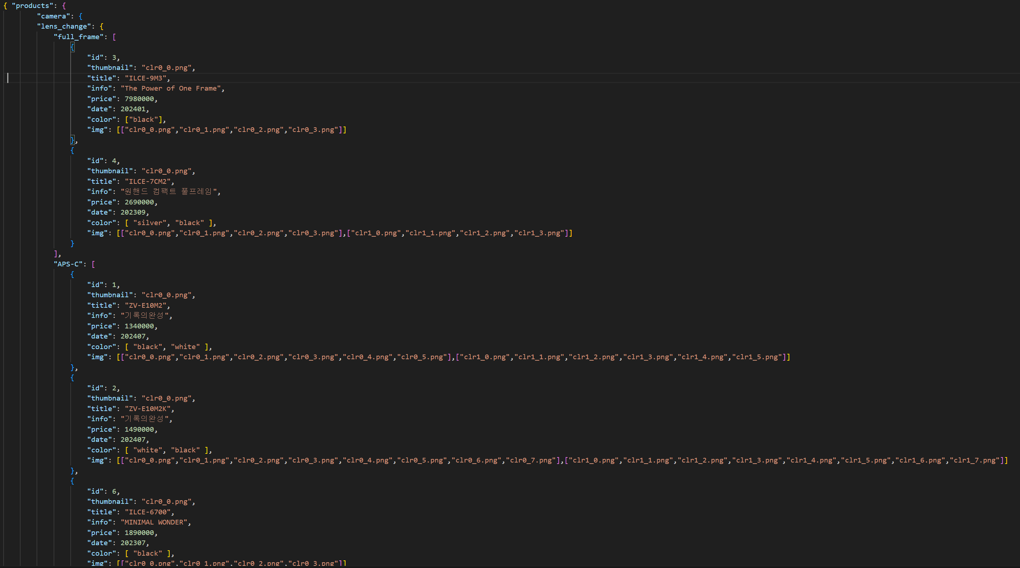
3-1
구현 결과 (JSON)

Slide 33
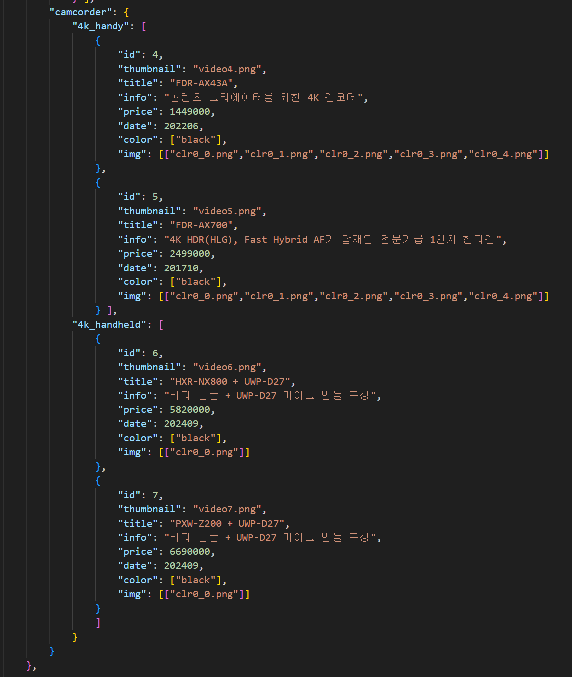
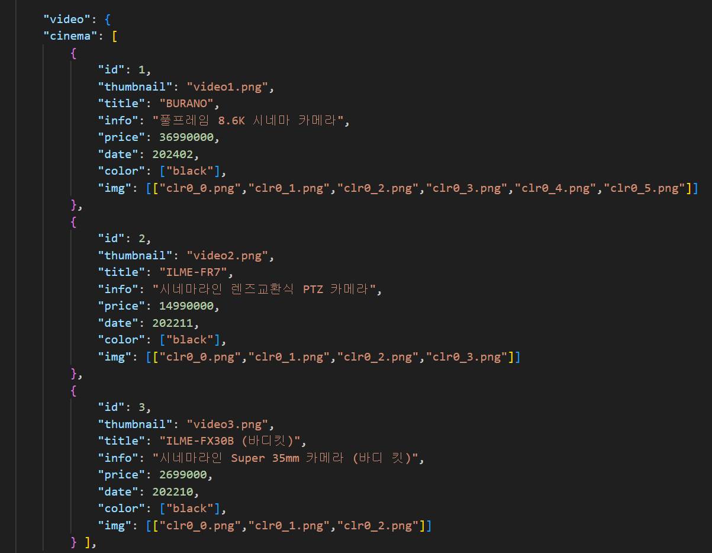
3-1
구현 결과 (JSON)

Slide 34
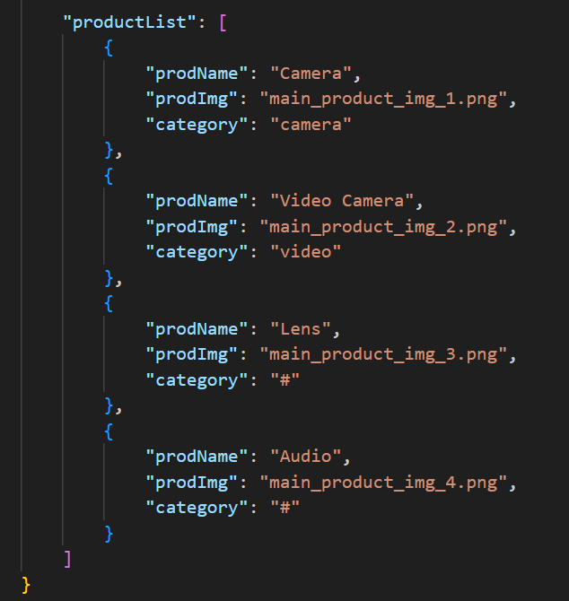
3-1
구현 결과 (JSON)
products
camera
lense_change
compact
video
cinema
full_frame
APS-C
camcorder
4k_handy
4k_handheld
productList

Slide 35
PART 3
구현 결과
메인 페이지

Slide 36
3-2
구현 결과(Header)
HTML
Vision
키워드
키워드
텍스트 입력
텍스트 입력
이 곳에 원하는 내용을 자유롭게 채워 넣으세요. 이 문장은 예시를 위한 더미 텍스트입니다.
이 곳에 원하는 내용을 자유롭게 채워 넣으세요. 이 문장은 예시를 위한 더미 텍스트입니다. 실제 내용과는 무관합니다. 이 곳에 원하는 내용을 자유롭게 채워 넣으세요.
이 곳에 원하는 내용을 자유롭게 채워 넣으세요. 이 문장은 예시를 위한 더미 텍스트입니다.
WWW.REALLYGREATSITE.COM

Slide 37
PART 3
구현 결과
상품 목록 페이지

Slide 38
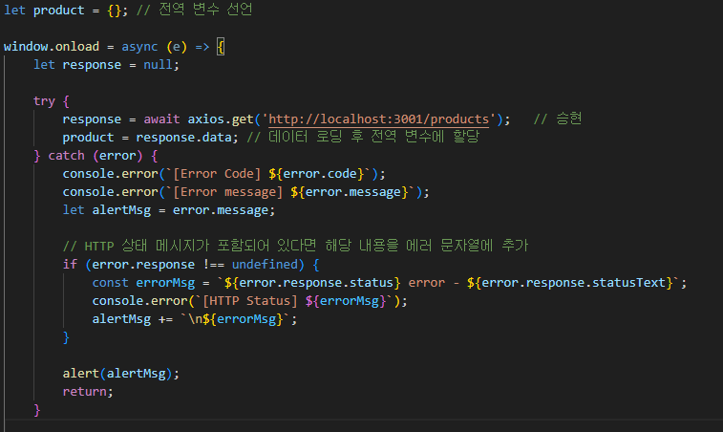
3-3
구현 결과 ( 상품 목록 페이지 )
JavaScript

Slide 39
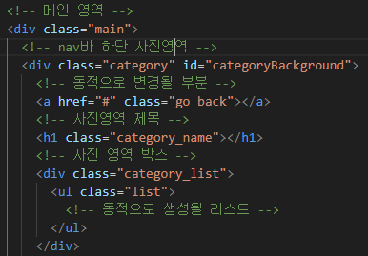
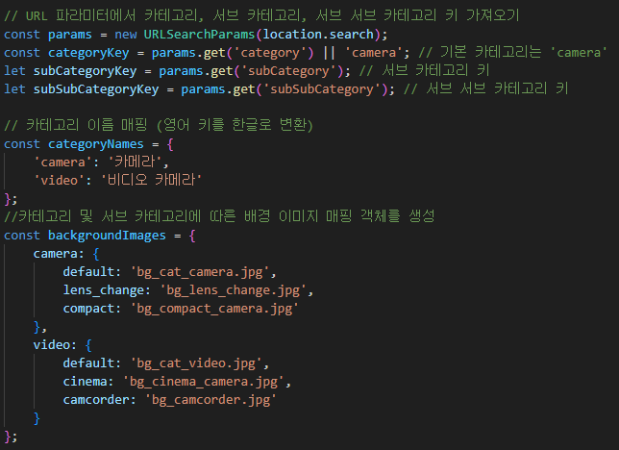

3-3
구현 결과 ( 상품 목록 페이지 )
HTML
JavaScript

Slide 40
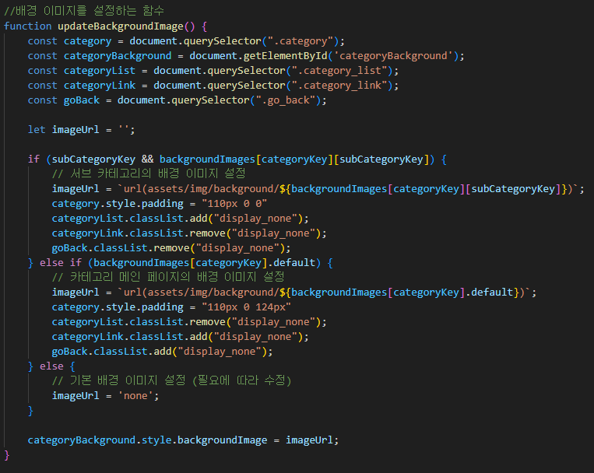
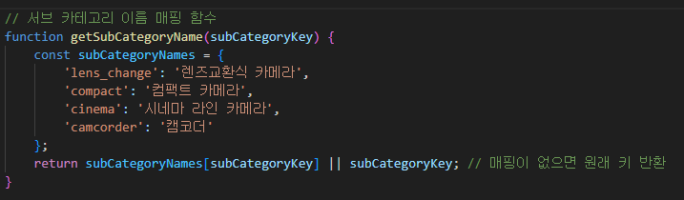
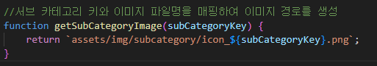
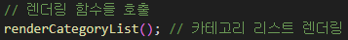
3-3
구현 결과 ( 상품 목록 페이지 )
JavaScript
JavaScript
JavaScript
JavaScript

Slide 41
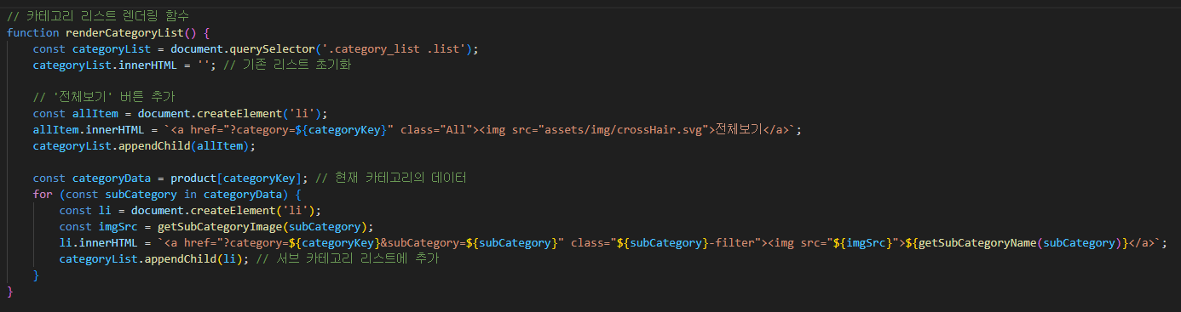
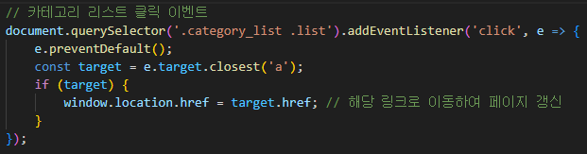
3-3
구현 결과 ( 상품 목록 페이지 )
JavaScript
JavaScript

Slide 42




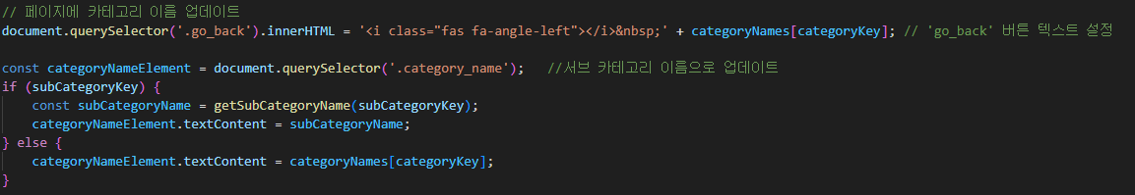
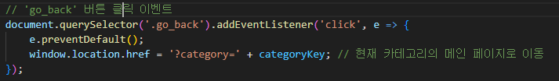
3-3
구현 결과 ( 상품 목록 페이지 )
JavaScript
서브 카테고리에 따라 배경 및 글씨 변경
JavaScript

Slide 43
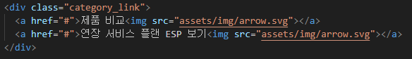

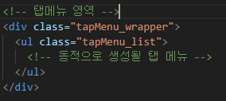
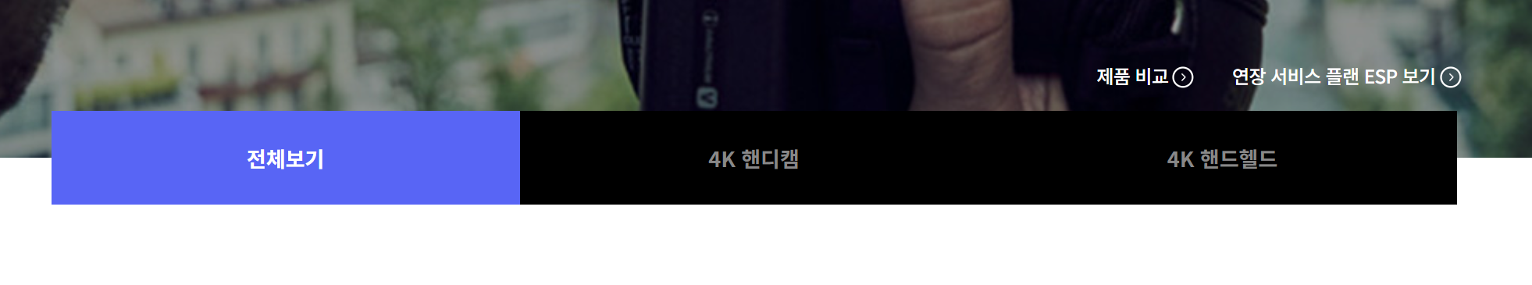
3-3
구현 결과 ( 상품 목록 페이지 )
렌즈교환식 카메라 버튼을 눌렀을 때만 탭 메뉴가 나옴
HTML
HTML
캠코더 버튼을 눌렀을 때만 탭 메뉴가 나옴

Slide 44
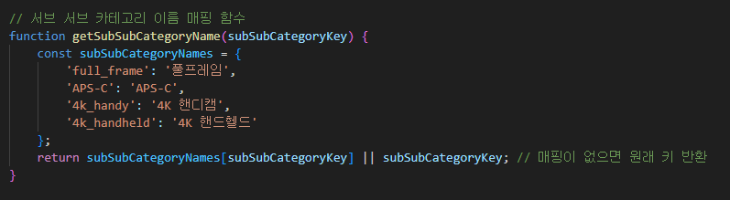
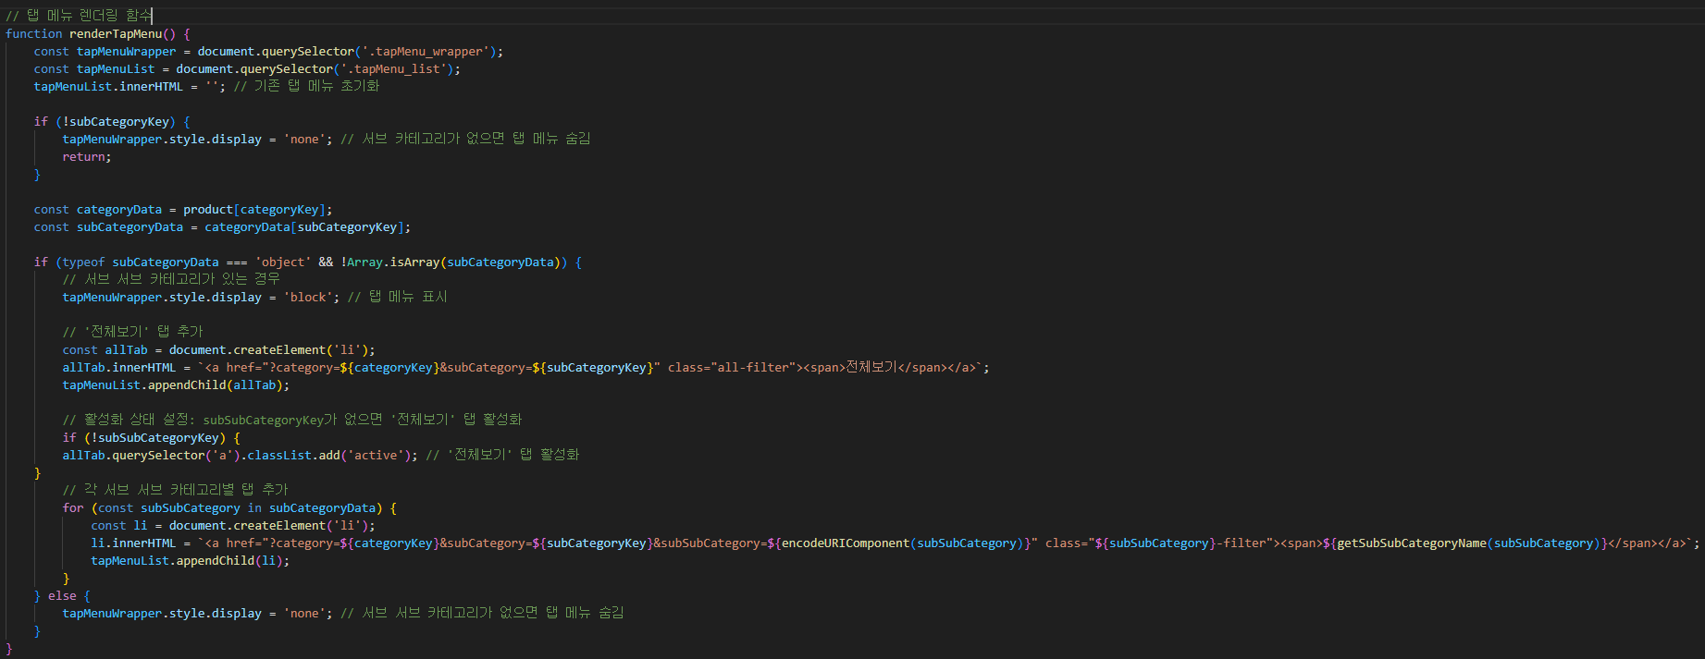
3-3
구현 결과 ( 상품 목록 페이지 )
JavaScript
JavaScript
JavaScript

Slide 45
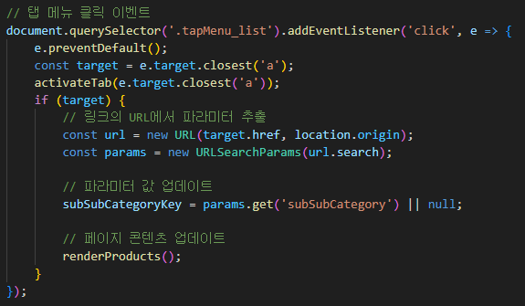
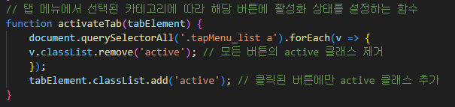
3-3
구현 결과 ( 상품 목록 페이지 )
JavaScript
JavaScript
renderProducts 함수는 뒤에 설명할 제품 렌더링 함수임

Slide 46
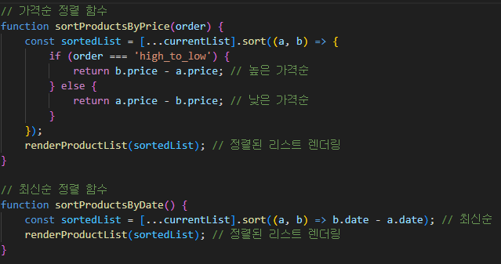
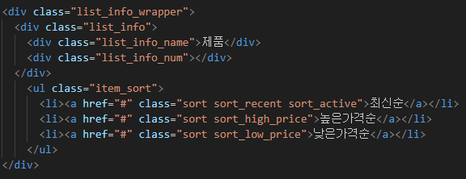
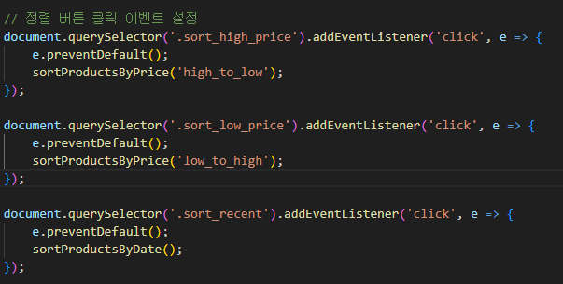
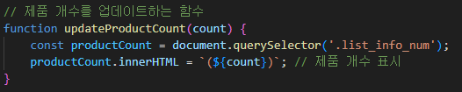
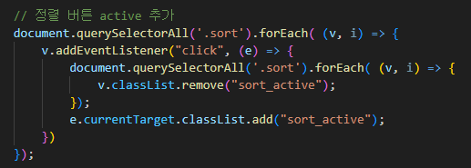
JavaScript
3-3
구현 결과 ( 상품 목록 페이지 )
제품 개수 반영
정렬 버튼 클릭 시 액티브 적용
HTML
JavaScript
JavaScript
JavaScript

Slide 47




3-3
HTML
구현 결과 ( 상품 목록 페이지 )
JavaScript
JavaScript
JavaScript

Slide 48




3-3
구현 결과 ( 상품 목록 페이지 )
JavaScript
JavaScript
색상 원형에 마우스 오버 시, 색상에 맞는 이미지 변화
정수 형태의 금액을 한국 스타일의 쉼표 구분 형식으로 변환

Slide 49
PART 3
구현 결과
상품 상세 페이지

Slide 50

3-4
구현 결과 ( 상품 상세 페이지 )
JavaScript
다른 페이지에서 query string으로 받아온 id와 상위 key값들로 백엔드에 접근하여 상품의 정보 조회

Slide 51



3-4
구현 결과 ( 상품 상세 페이지 )
HTML
JavaScript
이미지 슬라이드 -→ Swiper 라이브러리
각 상품의 이미지 개수 별로 슬라이드 생성

Slide 52







3-4
https://swiperjs.com/
구현 결과 ( 상품 상세 페이지 )
Swiper 라이브러리로 이미지 슬라이드 구현
HTML
JavaScript
CDN 사용
Swiper 속성 설정
JavaScript로 HTML에 Swiper 레이아웃 추가

Slide 53


3-4
구현 결과 ( 상품 상세 페이지 )
HTML
백엔드 연결 전, HTML, CSS로 틀 잡은 후,
자바스크립트로 백엔드를 통해 데이터 수신하여 상품별 정보 조회
( → 자바스크립트 다음 페이지에 )

Slide 54






3-4
구현 결과 ( 상품 상세 페이지 )
JavaScript
- 백엔드를 통해 수신받은 데이터 정보 입력
색상 원형 버튼 클릭 이벤트
active 클래스 추가/제거
백엔드에 이미지 파일이름을 배열로 저장하여, 색상 인덱스 값에 따라 이미지 색상 변경
백엔드에 색상값을 배열로 저장
색상이 두가지일 경우 색상 영역, 원형버튼 생성
active 클래스 유무로 슬라이드의 이미지와 원형버튼 강조표시 변화
기본색상은 색상배열0번째 값

Slide 55





3-4
구현 결과 ( 상품 상세 페이지 )
색상이 2가지일 경우 옵션명 → 제품명+색상값
색상이 1가지일 경우 옵션 명 → 제품명
HTML
색상 원형을 재사용 하기 위한 메서드
“제품을 선택하세요“ 클릭이벤트로 active 클래스 토글
JavaScript

Slide 56




3-4
구현 결과 ( 상품 상세 페이지 )
상품 선택 옵션 클릭 이벤트
선택한 제품의 정보 박스 생성
선택한 옵션내용을 박스에 복제
선택한 색상의 옵션 박스가 있을 경우 → 알림창, “제품을선택하세요 서브메뉴” 비활성화
X 버튼 클릭 시, 선택된 옵션박스 삭제
JavaScript

Slide 57





3-4
구현 결과 ( 상품 상세 페이지 )
- 비동기 처리 이후 클릭 이벤트 등 DOM의 변화를 감지하기 위해 MutationObserver 사용
- 변화가 감지되면 calculateTotal 함수 호출
- "+"/"-" 버튼 클릭 시, 수량을 증가/감소 →
calculateTotal 함수 호출 → 총 금액 재계산
클래스 이름 (heart, cart, gift) 에 따라 css의 background url 변경
JavaScript
HTML

Slide 58




ArrayHyeon 클래스에 shuffleArray, removeElementAtIndex 메서드 생성
클래스 참조
3-4
구현 결과 ( 상품 상세 페이지 )
JavaScript
현재 상세조회 하고 있는 상품을 제외한,
같은 카테고리에 있는 제품들을 랜덤으로 표시
HTML
getProducts 메서드
현재 상품과 같은 category인 객체들을 배열로 반환
productList 에 전체 제품에서 현재 상품과 같은 category인 객체들의 배열 저장

Slide 59

3-4
구현 결과 ( 상품 상세 페이지 )
JavaScript
현재 상품과 같은 category인 객체들 중 현재 상품은 배열에서 제외
배열의 인덱스 랜덤으로 변경
배열의 크기만큼 슬라이드 생성, 각각 수신 받은 데이터 입력
각 상품들마다 상품의 상세페이지로 이동

Slide 60
3-4
JavaScript로 HTML에 Swiper 레이아웃 추가
구현 결과 ( 상품 상세 페이지 )
Swiper 라이브러리로 이미지 슬라이드 구현 ( 가로 스와이프로 가능 )
JavaScript
HTML
Swiper 속성 설정
CDN 사용
<script src="https://cdn.jsdelivr.net/npm/swiper@11/swiper-element-bundle.min.js"></script>
<script src="https://cdnjs.cloudflare.com/ajax/libs/Swiper/5.4.5/js/swiper.js"></script>
현재 상품과 같은 카테고리의 상품들 개수대로 슬라이드 생성
백엔드에서 수신받은 상품별 데이터 입력

Slide 61



3-4
구현 결과 ( 상품 상세 페이지 )
탭메뉴 호버 시, 각메뉴 시각화
클릭 시, 각 메뉴 콘텐츠 활성화
HTML
JavaScript

Slide 62
PART 4
소요 시간 및 후기

Slide 63
4
소요 시간 및 후기
진수
이 곳에 원하는 내용을 자유롭게 채워 넣으세요. 이 문장은 예시를 위한 더미 텍스트입니다. 실제 내용과는 무관합니다. 이 곳에 원하는 내용을 자유롭게 채워 넣으세요.
재한
소요 시간 : 약 60시간
후기 :
한 페이지만 구현하는 게 아니라 JSON 데이터를 불러와 여러 페이지들을 구현해야 하는 게 생각보다 많이 힘들었습니다.
코드의 재사용과 유지 보수성이 좋게 구현하려 하니 많이 헷갈리고 코드 전체를 수정해야 하는 문제도 발생했습니다.
팀 작업이 처음이다 보니 구현해 놓은 걸 연동할 때 다른 팀원의 코드들을 분석하는 것도 어려웠고 코드를 수정하고 데이터를 일치 시키는 작업도 많은 의사소통이 필요하다는 걸 깨달았습니다.
파이널 프로젝트에는 좀 더 신중하게 의논하고 설계하여 좋은 결과물을 만들어 냈으면 좋겠습니다.
승현
소요 시간 : 약 65시간
후기 :
비동기 처리 부분에서 생각지 못한 이슈들이 많이 발생했고, 그 부분들을 해결하면서 많이 배운 것 같습니다.
“이렇게 하는 게 맞나?” 싶은 부분들이 많아, 끊임없는 의문의 연속으로 답답한 부분들이 많았습니다.
여러 페이지를 연동해야 하면서 데이터의 구조의 중요성을 알게 되었고, 파이널 프로젝트 전에 많은 수정이 필요할 것으로 예상됩니다.
팀으로 처음 작업 하다 보니, 팀작업이 미숙했고, 계획과 의사소통, 데이터 관리 및 공유의 중요성을 알게 되었습니다.
직접 메서드를 만들어 보면서 코드를 재사용 하는 것이 재미있었습니다.
팀과 같이 공용으로 써야 하는 부분에서 자신에 대해서 확신이 없다 보니 미리 확정 짓고 넘어가야 했던 것들을 그렇게 하지 못해 작업이 효율적으로 되지 못했던 것 같아 아쉬웠습니다.

Slide 64
THANK YOU
감사합니다

Slide 65
API 명세서
제품 검색하기
기본 정보
메서드 | URL
GET | http://localhost:3001/products
쿼리 파라미터
이름 | 타입 | 설명 | 필수
id | Integer | 상품의 인덱스 | O
path1 | String | 카테고리 이름 ( camera, video, lens, audio, … ) | X
path2 | String | 타입 이름1 ( lens_change, compact, cinema, camcorder, … ) | X
path3 | String | 타입 이름2 ( full_frame, APS-C, 4k_handy, … ) | X
Document
이름 | 타입 | 설명
title | String | 상품 이름
info | String | 상품 설명
price | Integer | 상품 가격
date | Integer | 출시 연월 [YYYYMM]
color | Array | 상품 색상 [color1] or [color1,color2]
img | Array | 상품 이미지 예) [ ["clr0_0.png", "clr0_1.png", "clr0_2.png"], [ “clr1_0.png", "clr1_1.png", "clr1_2.png"] ]

